Slide 1
Fourniture des services de santé en milieu urbain état de la situation dans la ville de Gemena en RD Congo
Conférence internationale
Be-cause health 15-16 octobre 2019
1°. Jean Marie IPAY ITHA,MD MPH

Slide 2
PLAN DE PRESENTATION
Contexte et justification
Methodologie
Analyse situationnelle
Résultats observés
Discussions et pistes de solution
Conlusion

Slide 3
Contexte et Justification
Gemena, chef –lieu de la Zone de Santé de même nom et Chef lieu de la nouvelle province du Sud Ubangi
Ce changement de statut a entrainé une vague déplacement de la population environnante en quête d’une vie meilleure
Cet exode rural a entrainé une augmentation rapide de la population urbaine et impacte l’organisation des services de santé dans la ville

Slide 4
Contexte et Justification
Le faible revenu de cette population accentue les inégalités et risques environnementaux dans l’organisation des services et soins de santé cfr l’approvisionnement en eau potable , élimination des déchets péril fécal, Urbanisme sans normes avec l’apparition des érosions

Slide 5
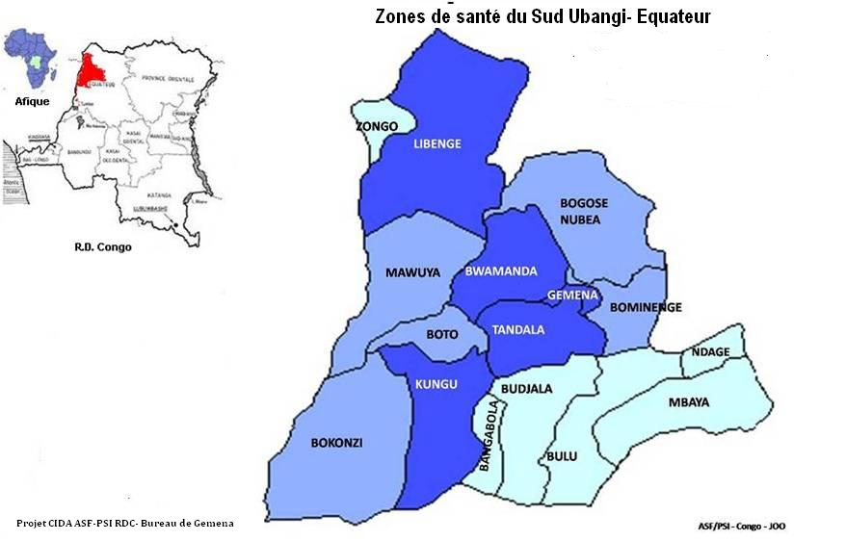
Cartographie de la ZSU de Gemena
POP:

Slide 6
Methodologie
Question: Face à la croissance rapide de la population à Gemena, comment adapter la fourniture des soins au besoin de la population??
A.Revue documentaire:
PAO ZS de Gemena 2018 ( ECZ ZS Gemena)
Resultats d ’enquête de satisfaction des usagers des formations de santé de 4 ZS au Sud-Ubangi en 2017
Rapports des états des lieux des formations sanitaires dans la ville de Gemena ( IPS et Memisa avril 2017)
Rapport final Voix et Action Citoyenne d’Aout 2018)
B. Entretien auprès des usagers et des prestataires
Interviews avec les gestionnaires des FOSA de Gemena

Slide 7
Résultats observés
Administration des soins en double vitesse entre la ville et la périphérie avec un bon score en ville
Prolifération des formations sanitaires non intégrées dans le système
Observation des nouveaux phénomènes plus dangereux dans le vécu quotidien ( VSBG, cambriolage, accident des trafics routiers,exorcisme,medicalisation de la première ligne)

Slide 8
Résultats observés
Augmentation du nombre de transfusion sanguine à cause des cas de paludisme mal soignés, des maladies hydriques et des IRA

Slide 9
Discussion et pistes de solutions (1)
Pression démographique sur les Formations sanitaires occasionne l’implantation non planifiée des FOSA par les privés
Urgence et nécessité d’amélioration de la couverture sanitaire en ville
Renforcement du contrôle des FOSA privées normées avec implication de l’autorité politico-administrative dans le but de protéger l’exercice médical
Actions pour la protection de l’environnement par l’installation des points d’eau potable et organisation des sites d’élimination des dechets
Asseoir le partenariat public-privé règlementé( approche contractuelle avec les privés)
Recours de la population aux centres pirates
Etendre la tarification forfaitaire à toutes les formations sanitaires
Maintenir la tarification forfaitaire subsidiée au niveau de l’HGR Gemena
Envisager la prise en charge des indigents et personnes incapables de payer
Appliquer la performance basée sur le résultat à toutes les structures intégrées

Slide 10
Discussion et pistes de solutions (1)
Renforcer les organes de participation communautaire par l’écoute active de sa voix
- Redynamiser les cellules d’animations communautaires ainsi que les comités de santé
- Participation de la société civile dans les organes de prise de décision à tous les niveaux de la pyramide sanitaire provinciale

Slide 11
Discussion et pistes de solutions (2)
Régression du niveau de satisfaction des usagers sur la qualité des services et soins
Poursuivre les efforts de dialogue avec la communauté pour mieux cerner les attentes
Appuyer l’organisation de service avec un personnel compétent qui place l’homme au centre de toute action sanitaire

Slide 12
Contraintes
Rôle pernicieux des autorités locales parrains des structures anarchiques
Pauvreté de la population
Politisation de la gestion du personnel

Slide 13
Défis à relever
Comment assumer le leadership de l’ECZ en ville face à ces structures hors-normes: faut-il les traquer (approche policière) ou les accompagner pour leur amélioration à défaut d’une alternative immédiate?
Mise en place d’un dispositif d’accréditation des formations sanitaires et des prestations en réponses aux besoins de la population
L’intégration de ces structures dans la pyramide des soins
l’approche multisectorielle dans la fourniture des soins en milieu urbain avec le panel des partenaires et les autres ministères concernés?

Slide 14
Conclusion
La fourniture des soins dans la ville de Gemena se réalise en double vitesse
La SRSS a présenté ses limites en ville sur le volet gouvernance ( exiger la transparence dans la gestion et recrutement des agents)
Nécessité d’améliorer la couverture sanitaire , le fonctionnement des structures sanitaires et la qualité des soins et services offerts à la population
Le profil de la population et l’intersectorialité militent pour la mise en place des mécanismes de réduction des barrières et subvention des soins de qualité dans la vision de la CSU

